Slide 1
Livre Saúde +
Squad 06
Integrantes:
Davi (Lider)
Everaldo(Vice-líder)
Marília
Anderson

Slide 2
Público Minoritário: LGBTQIA+
Quando foi debatido?
Brainstorm/Primeiras Reuniões
Como foi feito?
Cada integrante trouxe dados e propostas.
Motivos da escolha
Representação
Dados Fortes Sobre LGBTQIA+Fobia

Slide 3
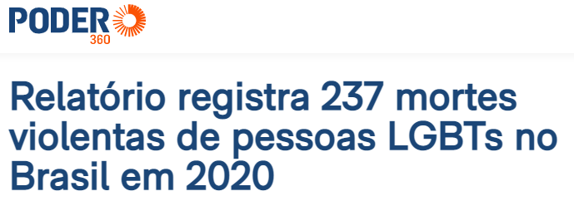
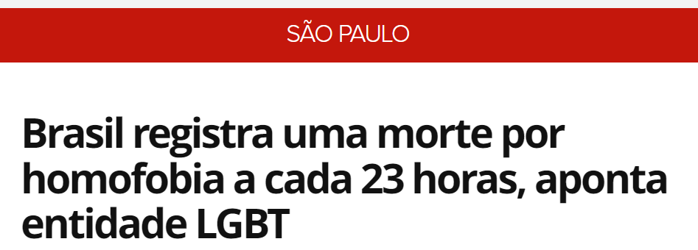
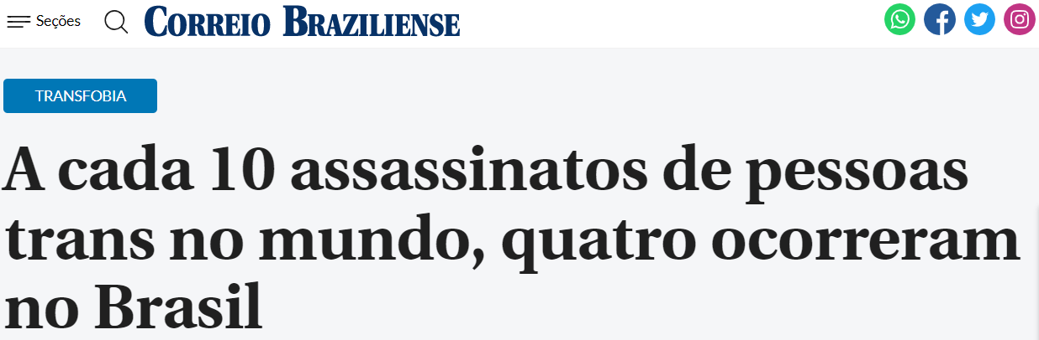
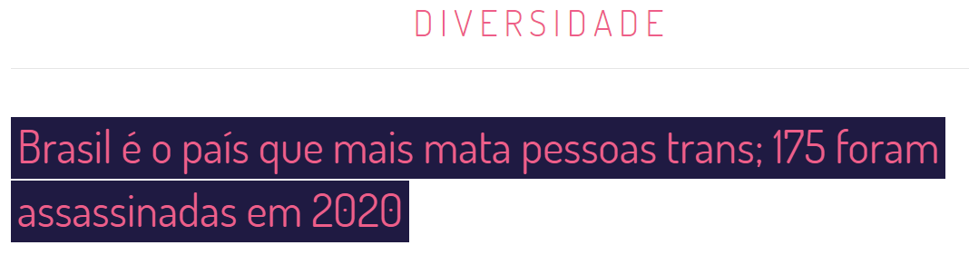

Alguns Dados Fortes...

Slide 4
Como atuamos diante desses dados?
Atacamos a seguinte área:
Saúde
Vulnerabilidade dobrada
Falta de informação confiável
Atendimento ruim devido a preconceito
Se os dados exprimem violência, porque não atuar nesta área?
Não encontramos solução relacionada
Estamos atuando sim
Como?

Slide 5
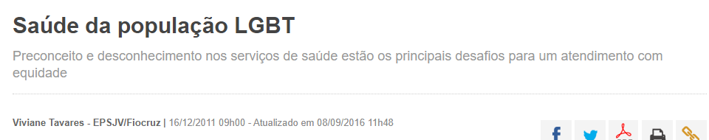
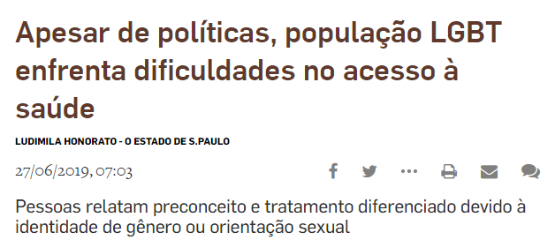
Antes de tudo... Mais alguns dados:

Slide 6
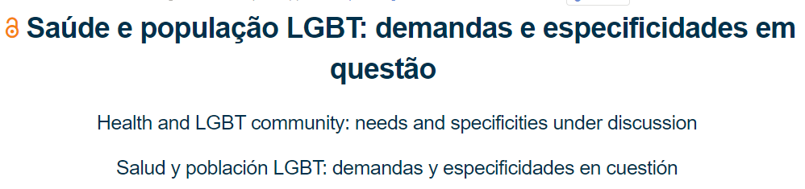
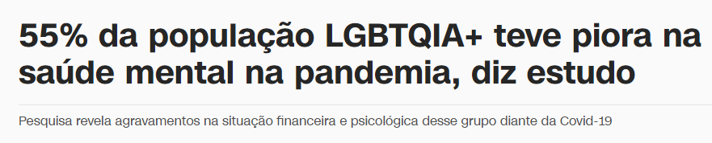
Mais Dados:
Michelle Cardoso,2012;
CNN,2021;

Slide 7

Como ?
Blog com informação revisada
Curso/Ebook sobre atendimento de pessoas do grupo minoritário

Slide 8
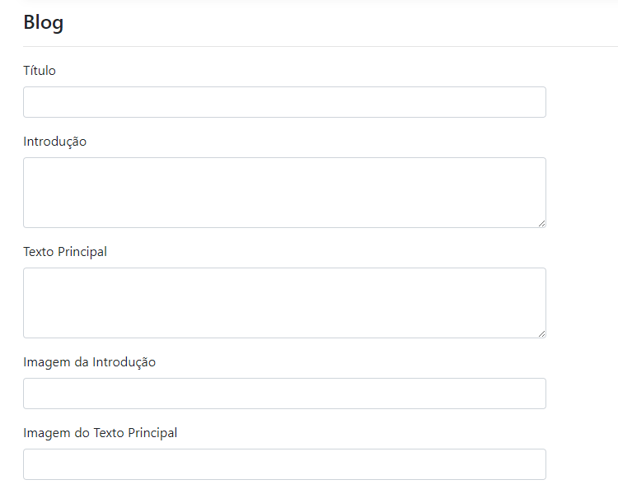

Como funciona o Blog?
Equipe de revisão Livre Saúde
Linguagem simplista e direta

Slide 9
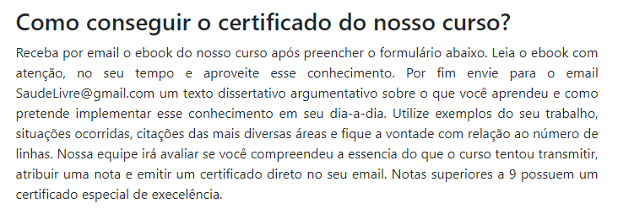
Como funciona o Curso/Ebook?

Slide 10

Para quem é o Ebook?
Pessoas da área da Saúde

Slide 11
Porque as pessoas fariam esse curso?
Pelo conhecimento (Motivo Incomum)
Pelo Certificado (Currículo)
Aba de concluintes com excelência ( Visibilidade )
O blog atrai pessoas LGBTQIA+
O público atrai profissionais
O público LGBTQIA+ aproveita para visualizar os profissionais confiáveis que finalizaram com excelência o curso.

Slide 12

Embarque conosco nessa caminhada! Livre Saúde por um fornecimento de saúde mais justo e inclusivo!

Slide 13
Links
https://emais.estadao.com.br/noticias/bem-estar,apesar-de-politicas-populacao-lgbt-enfrenta-dificuldades-no-acesso-a-saude,70002889423
https://www.epsjv.fiocruz.br/noticias/reportagem/saude-da-populacao-lgbt#:~:text=No%20caso%20das%20lésbicas%2C%20há,de%20se%20vitimizar%20essas%20pessoas.
https://www.scielo.br/j/pcp/a/8pg9SMjN4bhYXmYmxFwmJ8t/?lang=pt
https://www.cnnbrasil.com.br/saude/55-da-populacao-lgbtqia-teve-piora-na-saude-mental-na-pandemia-diz-estudo/

